Slide 1
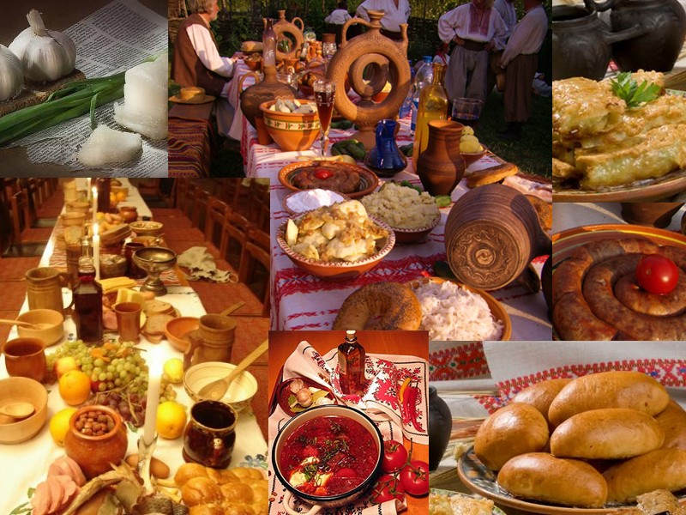
“ Харчування і здоров’я ”
Підготувала: Богомолова О.А

Slide 2
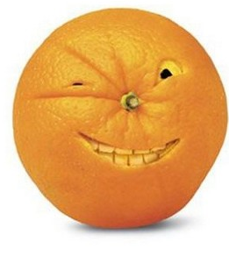
Вивчивши цю тему, ви дізнаєтеся:
про особливості раціонального харчування;
Про значення для організму білків, жирів, вуглеводів, вітамінів, води і мінеральних речовин;
навчитесь розрізняти корисну та шкідливу їжу;
ознайомитесь з хворобами, до яких призводить неякісне, незбалансоване харчування;
дізнаєтесь про традиції харчування українців;
зможете застосувати набуті знання для самоспостереження за власним здоров’ям .

Slide 3
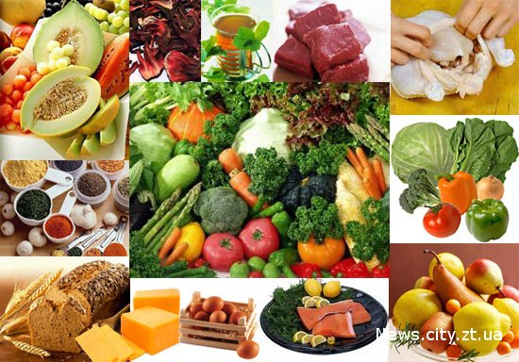
Ми живемо не для того, щоб їсти,
але ми їмо для того, щоб жити.
Сократ

Slide 4
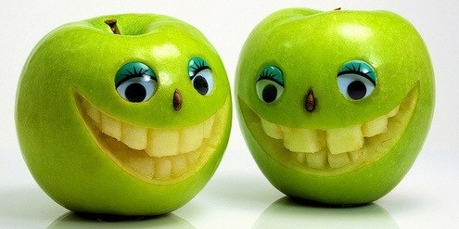
Усміхнімось всім довкола:
Небу, сонцю, квітам, людям.
І тоді обов'язково
День до нас привітним буде.

Slide 5
На користь правильного харчування свідчать деякі історичні факти:
В XVII столітті адмірал англійського флоту в битвах з іспанською флотилією не втратив жодного солдата, а від цинги, що спалахнула на кораблях, у нього загинуло 800 чоловік з 1 000. Відсутність вітамінів в їжі виявилася небезпечніше ворогів.
Після завезення цукру, борошна і консервів на Алеутські острови в 1912 році, у дітей поширився карієс зубів і вже у 1924 році майже усе молоде населення Алеут, яке вживало завезену їжу, страждало від карієсу.

Slide 7
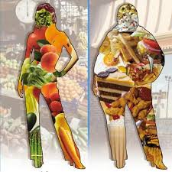
Прийом « Обговоримо разом»
Іноді говорять:« Ти є тим, що ти їси! ». Як ви розумієте цю фразу?

Slide 8
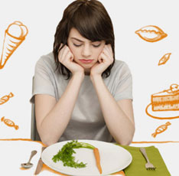
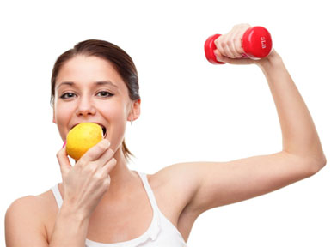
Харчування забезпечує життєдіяльність організму та є його найважливішою біологічною потребою. Усі необхідні організму речовини людина отримує з їжі, яку споживає. Ми їмо різні продукти, не замислюючись над тим, для чого потрібні нам ці речовини, у якому вигляді необхідно вживати їх та в якій кількості.
Проблемне питання до учнів:
Що необхідно організму для нормального росту та розвитку?

Slide 9
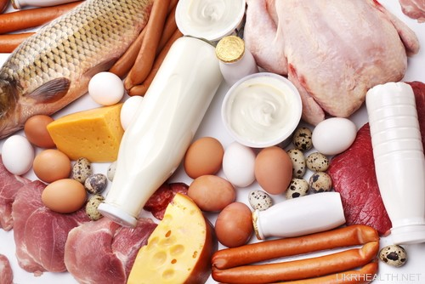
Білки - будівельний матеріал організму

Slide 10
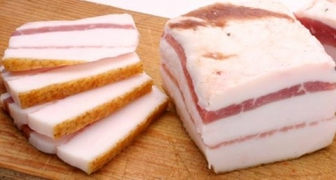
Жири забезпечують організм теплом

Slide 11
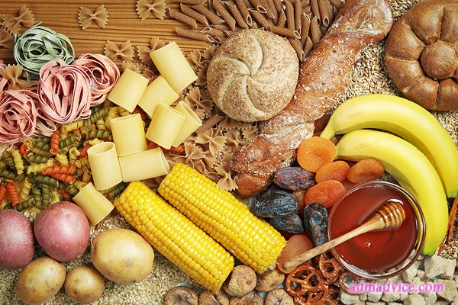
Вуглеводи забезпечують роботу м'язів

Slide 12
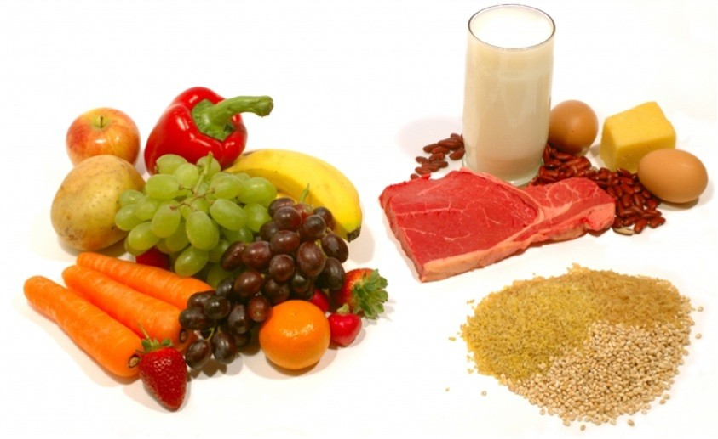
Продукти багаті на вітаміни

Slide 13
мінеральні речовини
Сприяють утворенню та роботі кісткової тканини.
Забезпечують і нормалізують всі обмінні процеси.
Підтримують кислотно-лужний баланс.
Забезпечують процес кровотворення, а також згортання крові.
Беруть участь у побудові тканин організму.
Зміцнюють імунітет.
Виводять холестерин.
Посилюють активність тих чи інших ферментів, гормонів і біологічно активних речовин.

Slide 15
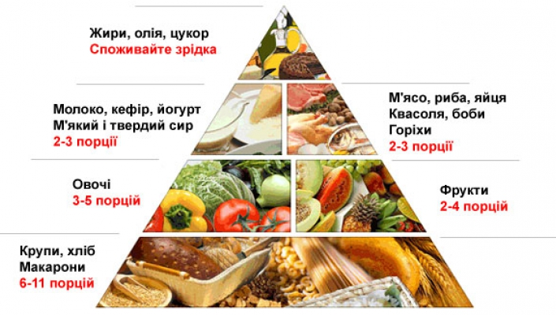
Принцип раціонального харчування - помірність,різноманітність і збалансованість.

Slide 16
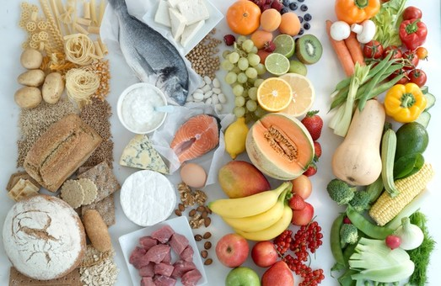
Співвідношення "білки: жири: вуглеводи" відповідно до принципів раціонального харчування має становити 1: 1,1: 4 - це для осіб зі звичайною фізичною та розумовою активністю, і 1: 1,3: 5 - для осіб з важкою фізичною або розумовою працею.

Slide 18
Авіценна (Ібн-Сина) Видатний середньоазіатсь-кий учений, філософ, лікар) (980 -1037 рр.)

Slide 19
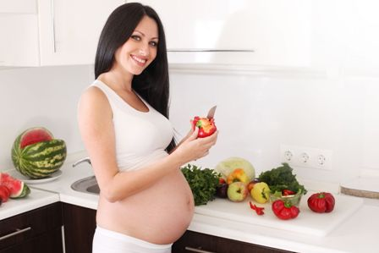
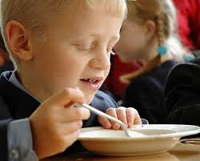
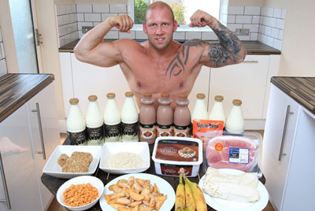
Проблемне питання :
А що ви знаєте про норми харчування?

Slide 20
Норми харчування.
Добове споживання калорій залежить від віку, статі та занять, тому воно різне, і виглядає приблизно так:
школярам потрібно 2600 ккал на добу;
вагітним жінкам близько 3200 ккал на добу;
годуючим матерям — 3500 ккал;
жінкам, які займаються розумовою працею та студентам — 2800 ккал;
чоловікам, які займаються розумовою працею та студентам — 3300ккал;
жінкам, які займаються професійним спортом до 4000ккал;
чоловікам — спортсменам — до 5000 ккал.

Slide 21
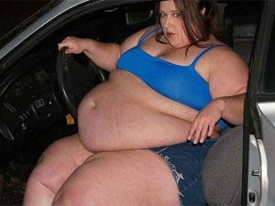
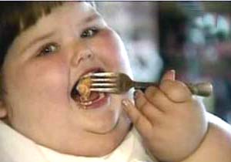
Наслідки неправильного харчування
ожиріння

Slide 23
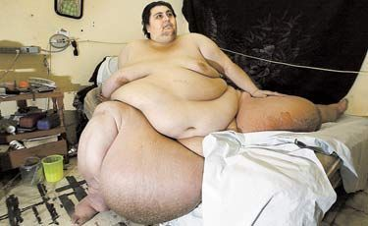
Мешканець Мексики, вага якого досягає 560 кг, став найтовстішою людиною у світі і потрапив до книги рекордів Гіннеса.

Slide 24
Анорексія – захворювання, що характеризується порушенням роботи харчового центру головного мозку і проявляється відсутністю апетиту, відмовою від їжі

Slide 25
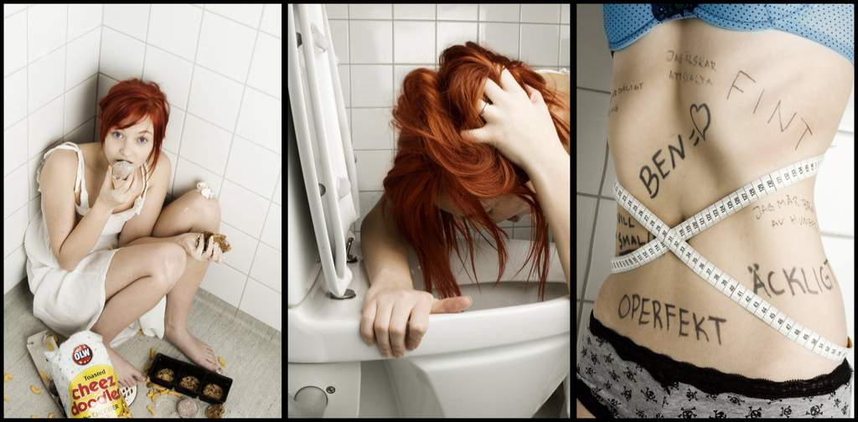
Булімія – захворювання, в основі якого лежить нервово-психічний розлад, що виявляється в неконтрольованому споживанні їжі, зосередженості на їжі, калоріях, вазі

Slide 26
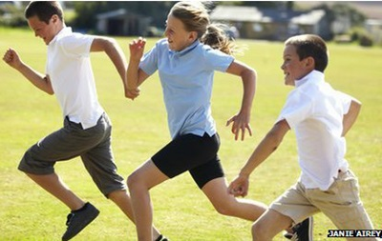
Правильне харчування сприяє
Фізичній активності
Розумовій активності

Slide 27
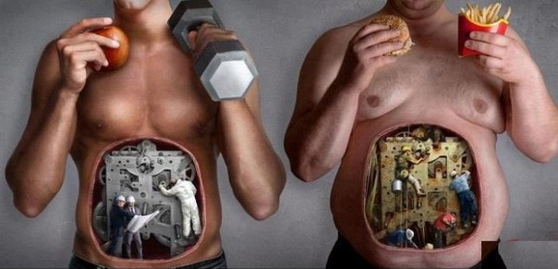
Гра “ Корисне і шкідливе ”

Slide 28
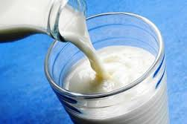
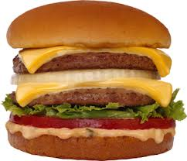
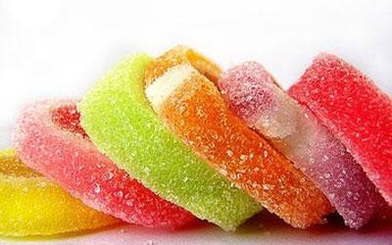
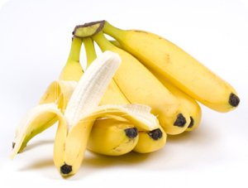
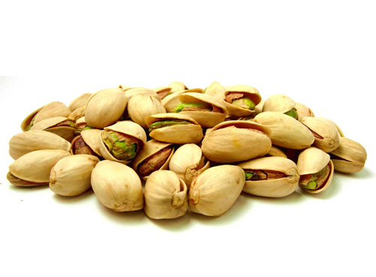
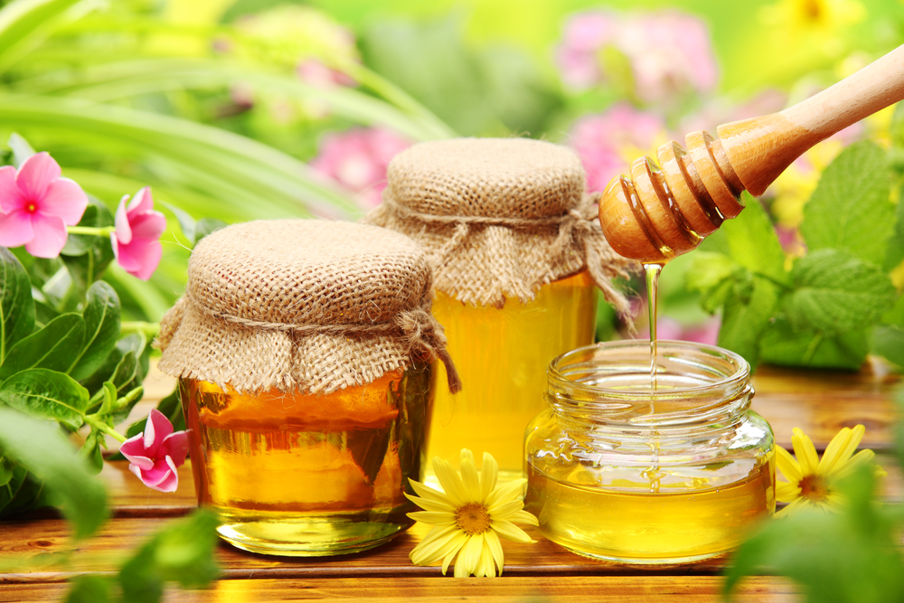
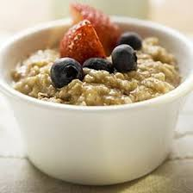
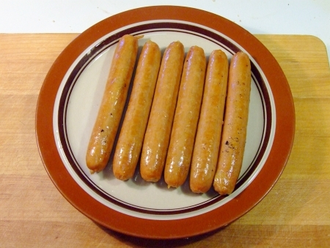
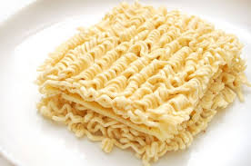
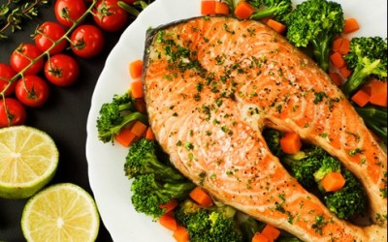
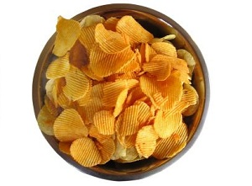
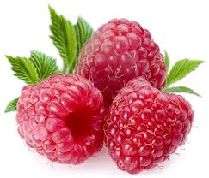
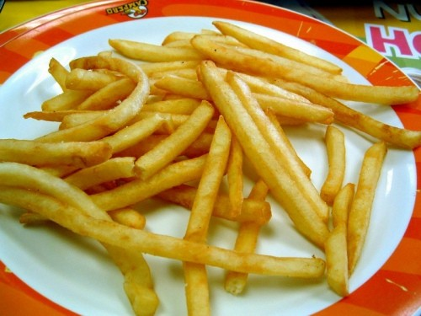
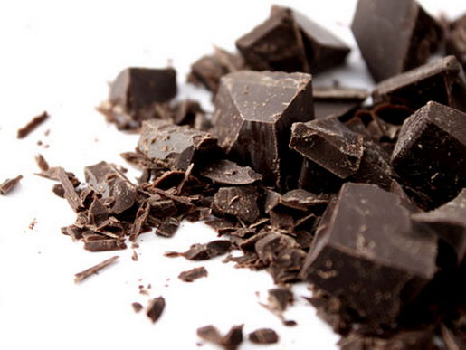
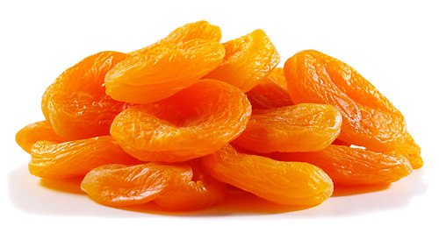
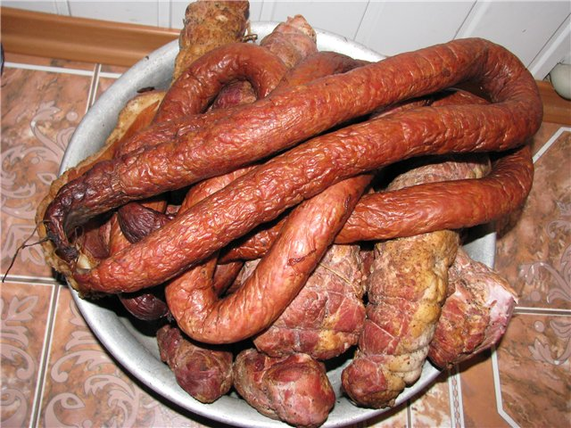

Slide 29
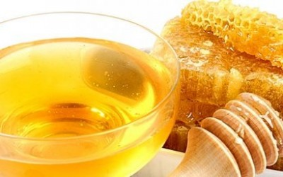
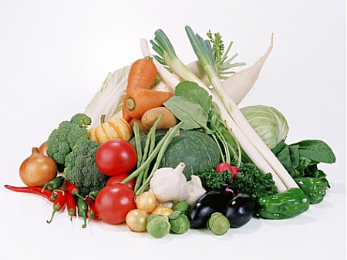
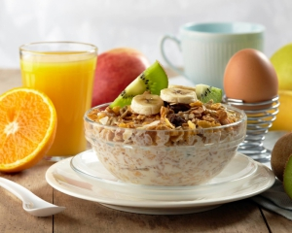
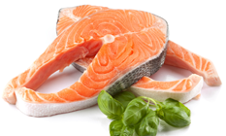
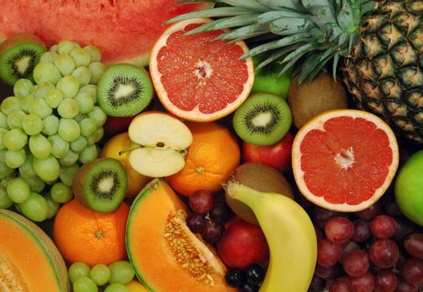
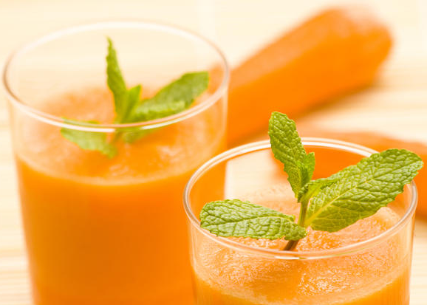
Корисна їжа

Slide 30
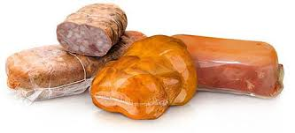
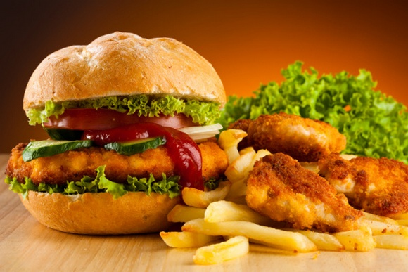
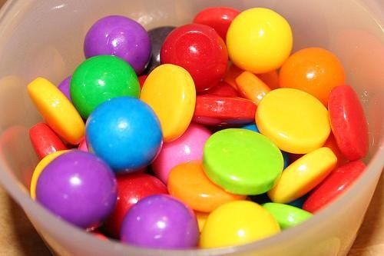
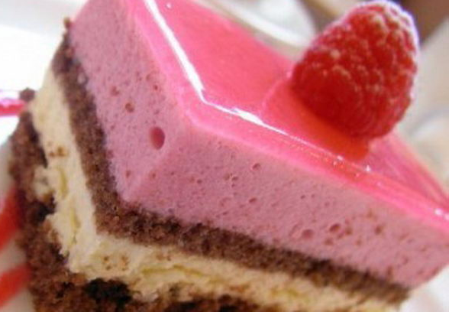
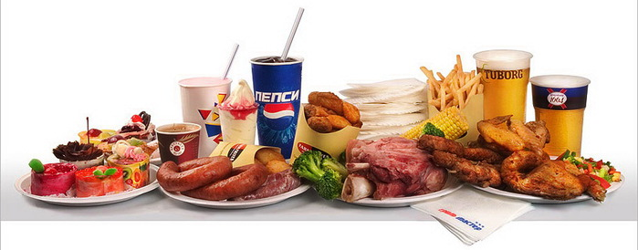
Шкідлива їжа

Slide 32
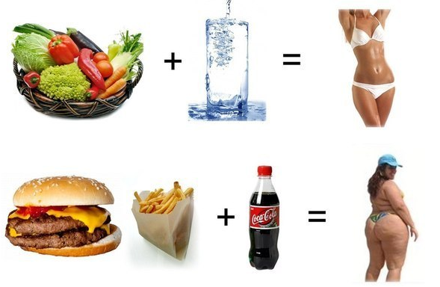

Slide 33
А що обереш ти ?

Slide 34
Гастрит - запалення слизової (внутрішній) оболонки стінки шлунка. Коли запалення переходить на дванадцятипалу кишку формується, так званий, гастродуоденіт. Виділяють два види гастритів і гастродуоденітів: з пониженою та підвищеною ..кислотністю шлункового соку.

Slide 35
Виникнення гастриту сприяє:
- Прийом деяких ліків протягом тривалого часу;
- Неправильне харчування - погане пережовування їжі, вживання неякісних продуктів (у тому числі з консервантами), любов до гострих та маринованих страв, "сухомятка", тривалі перерви між прийомами їжі;
- Helicobacter pylori (хелікобактер пілорі) - бактерія, яка поселяється в шлунку і, зокрема, розноситься тарганами;
- "Шкідливі" звички - алкоголь у великих кількостях, куріння;
- Супутні захворювання інших органів травної системи;
- Харчування "на ходу", "перекуси", "всухом'ятку";
- Сучасні продукти харчування: очищені злаки, рафіновані олії, присутність консервантів, емульгаторів, в тваринній їжі гормонів і антибіотиків.

Slide 36
Виразкова хвороба -
хронічне захворювання основним морфологічним проявом якого є рецидивуюча виразка шлунку або дванадцятипалої кишки, як правило, виникаюча на фоні гастриту, викликаного інфекцією Helicobacter pylori.

Slide 37
Серед причин виникнення виразки:
- наявність в шлунку бактерії Helicobacter pylori
- спадковість
- неправильне харчування
- стресові ситуації
- наявність хронічного гастриту, доуденіту
- зловживання алкогольними напоями
частий прийом деяких лікарських засобів (аспірин, ібупрофен, диклофенак)
Велика кількість «неправильних» продуктів у вашому меню грають не останню роль у порушенні роботи шлунково-кишкового тракту, а значить, і у виникненні виразки шлунка.

Slide 38
Холецистит — запалення жовчного міхура.
Сприяють виникненню холециститу
застій жовчі в жовчному міхурі,
наявність жовчних каменів, дискінезія жовчних шляхів, яка виникає під впливом стресових станів і негативних емоцій, розладнання функцій ендокринної та нервової систем. Велику роль у вирішенні цієї хвороби відіграють переїдання, особливо жирної їжі, надмірна маса тіла, гіподинамія, шкідливі звички: споживання алкоголю, куріння та надмірне захоплення прянощами; розладнання моторної функції кишечника, зокрема так звані звичні запори.

Slide 39
Панкреатит - запалення підшлункової залози.
Найчастіше захворювання розвивається внаслідок вживання великої кількості їжі, особливо жирної, на фоні прийому надмірної кількості алкоголю; нервові стреси, травма живота.

Slide 40
Зіпсована їжа

Slide 41
Дизентерія - це важке інфекційне захворювання. Воно характеризується запаленням кишечника, головним чином, товстої кишки. Після зараження інфекція живе і розмножується в кишечнику, і передається через кал хворої людини. Тварини можуть бути також інфіковані і поширювати хворобу людям.

Slide 42
Як відбувається зараження
Найчастіше, дизентерія викликається питвом води або прийняттям їжі з джерел, забруднених калом, що містить хвороботворні мікроорганізми.
Купання в забрудненій воді може також призвести до дизентерії. З цієї причини дизентерія найбільш часто зустрічається у людей, які подорожують, й у дітей, які торкаються інфікованих фекалій людини або тварин, не миючи потім руки.
Дизентерія також пов'язана з поганими санітарними умовами в тій чи іншій місцевості.

Slide 43
Ботулізм - хвороба, що виникає в результаті отруєння токсинами бактерій ботулізму і характеризується важким ураженням центральної і вегетативної нервової системи.

Slide 44
Збудник - Clostridium botulinum - широко поширений у природі з постійним місцем існування в ґрунті, утворює спори, надзвичайно стійкі до впливу хімічних і фізичних факторів (витримують кип'ятіння протягом 5 годин і гинуть при 120° С через ЗО хвилин). Бактерії містять одну з найсильніших у природі отрут - ботулотоксин. Його смертельна доза для людини складає усього лише
0,3 мкг. Зараження людини ботулізмом відбувається при вживанні продуктів тваринного і рослинного походження: забруднених клостридіями фруктів і овочів, неправильно консервованих продуктів, через ковбаси, шинку, копчену рибу.

Slide 45
Сальмонельоз – це інфекційне захворювання травної системи, що виникає в результаті зараження бактеріями роду Salmonella, що супроводжується вираженою інтоксикацією і дегідратацією, іноді протікає за типом тифу, або з септицемією.

Slide 47
Прислів'я та приказки про харчування
• Які харчі - таке й здоров'я.
• Держи голову в холоді, а живіт у голоді - будеш здоровий.
• Чиста вода - для хвороби біда.
• Чим краще їжу розжуєш, тим довше в світі проживеш.
• Легка вечеря життя зберігає.
• Менше вкусиш - швидше ковтнеш.
• Не в міру їда - хвороба й біда.
• В день по яблуку - і всі хвороби по боку.
• Від солодкої їжі чекай лиха.
• Не побігаєш - не пообідаєш, не пообідаєш - не побігаєш.
• Ненажера риє собі могилу власними зубами.
• Де бенкети, там і хвороби.

Slide 48
Білий колір – рис, капуста, біла риба. Знімає напругу, відганяє тривогу, заспокоює. Він здатний поліпшити зір і функції залоз внутрішньої секреції. Червоний – буряк, зерна граната, вишня, кавун, помідори. Пробуджує життєві сили, наділяє енергією й оптимізмом, звільняє від депресії. Цей колір робить рухливими суглоби і еластичними м'язи. Помаранчевий – апельсин, абрикос, персик, морква, гарбуз. Піднімає настрій, поліпшує обмін речовин, підсилює кровообіг, благотворно впливає на стан шкіри і травлення.

Slide 49
Жовтий – диня, ананас, банан, кукурудза, сир, яйця, вершкова та рослинна олія. Це колір здоров'я, він допомагає при депресіях і неврозах. Добре впливає на зір і травний тракт. Стимулює мозкові функції: пам'ять, мислення, інтелект. Зелений – яблука, ківі, будь-яка зелень, капуста, огірки, горох. Позбавляє від негативних емоцій, діє як снодійне, поліпшує роботу серця, знімає стрес і нервові перенапруження. Синій – водорості, чорниця, ожина. Заспокоює серцебиття, знижує кров'яний тиск, допомагає при різного роду болях.

Slide 50
Блакитний – риба (сардина, макрель). Знижує тиск, корисний при запаленнях і хворобах горла. Фіолетовий – виноград, слива, баклажан, оливки, чорна смородина. Полегшує спазми і біль, послаблює печіння та свербіж. Добре заспокоює при тривогах і занепокоєннях. Коричневий – гречка, какао, чай, кава. Відповідає за нормальну роботу щитоподібної залози.

Slide 51
Важливою складовою частиною матеріальної культури кожного народу є його їжа.

Slide 52
Українська кухня, як і багато відомих кухонь світу, відрізняється своєю самобутність і своєрідністю. У рецептах української кухні, яких налічується більше 5 тисяч, з легкістю поєднуються такі продукти, як буряк, свиняче сало, пшеничне борошно. Родзинкою кухні є комбінована теплова обробка великої кількості продуктів, коли до основного інгредієнту додають ще двадцять компонентів, наприклад, при приготуванні українського борщу.

Slide 53
У щоденному харчуванні українців чільне місце посідає хліб. З покоління в покоління передавалось шанобливе ставлення людей до хліба. Важливу роль відіграє хліб у багатьох звичаях і традиціях. Хлібом і сіллю зустрічають дорогих гостей, рідних. З хлібом проводжають молодих до шлюбу, хліб приносять у дім новонародженого.

Slide 55
Основні закони раціонального харчування:
1)Закон кількісної достатності харчування.
Енергоцінність раціону має відповідати енерговитратам організму. Маса тіла має бути оптимальною та в дорослої людини залишатися незмінною.
2) Закон якісної повноцінності харчування.
У харчовому раціоні має бути достатня кількість усіх харчових речовин, необхідних для пластичних, енергетичних процесів та регуляції фізіологічних функцій.
3) Закон збалансованості. Харчовий раціон має бути збалансованим за вмістом різноманітних харчових речовин.

Slide 56
4) Закон часового розподілу їжі (режиму харчування).
Їжа має надходити до організму у певний час, через рівні проміжки часу. Найкраще 4-5 разове харчування.
5) Закон адекватності. Хімічний склад їжі має відповідати не лише індивідуальним потребам (енерговитрати, стать, вік), але і можливостям організму (стан травлення, обмін речовин, стан здоров’я).
6) Закон естетичного задоволення. Їжа повинна мати приємний зовнішній вигляд, смак, аромат. Вживання їжі має проходити у відповідних приємних обставинах.
7) Закон безпеки харчування. Їжа має бути нешкідливою та безпечною, тобто не містити хвороботворні мікроорганізми, радіонукліди, токсини, важкі метали, тощо.

Slide 57
Притча про крамницю бажань.
Одній жінці приснився дивний сон. На вулиці незнайомого міста – крамниця з вивіскою: «Тут здійснюються ваші мрії». Заходить жінка до крамниці, а за прилавком – сам Господь Бог. Жінка запитала: - Чи справді я тут можу одержати все, чого забажаю? - Звичайно! – Тоді я хочу здоров'я собі і своїм близьким, успішну кар’єру, хороших друзів, достаток… Бог простягнув жінці малесеньку торбинку. - Як, я хочу так багато, а торбинка така маленька? Невже все це там помістилось? - Хіба ти не знаєш? Ми продаємо лише насіння, а що з нього виросте – залежить лише від тебе.

Slide 58
Смачного!!!
Дякую за увагу !!!

